Slide 1
СИСТЕМНОЕ ПРОГРАММНОЕ ОБЕСПЕЧЕНИЕ Знакомство с BASH Мусаев Андрей Александрович amusayev1990@gmail.com

Slide 2

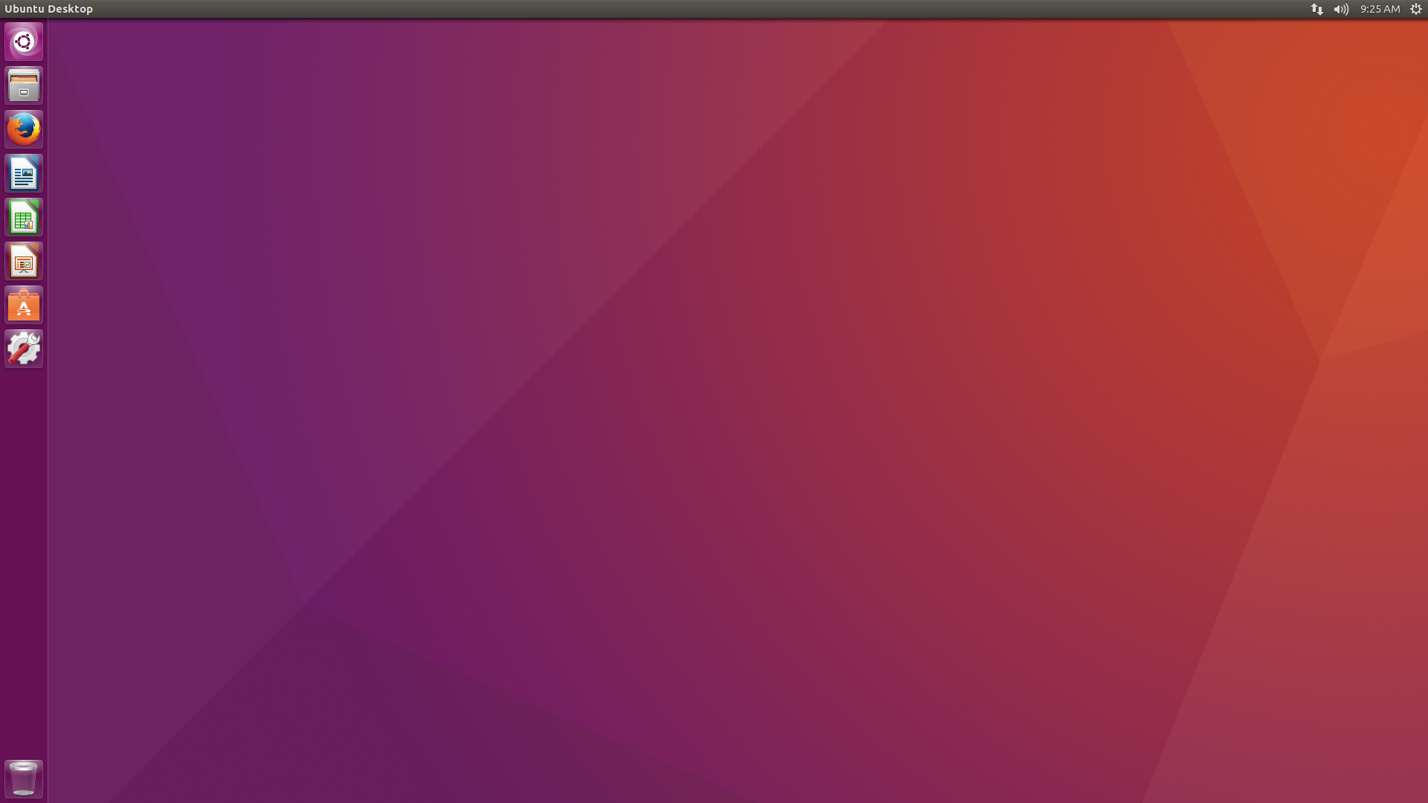
CTRL+ALT+T

Slide 3
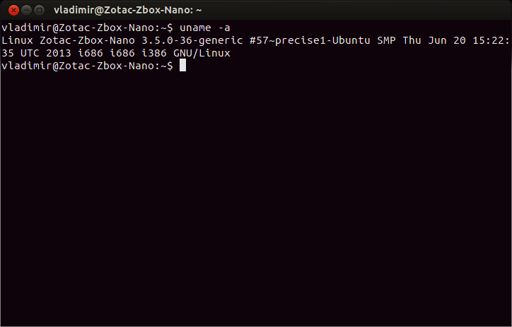
Командная оболочка - программа, используемая для непосредственного взаимодействия с пользователем. Именно она принимает все команды, задаваемые пользователем, как через командную строку, так и с помощью графического интерфейса. По умолчанию обычно используется оболочка Bash.

Slide 4
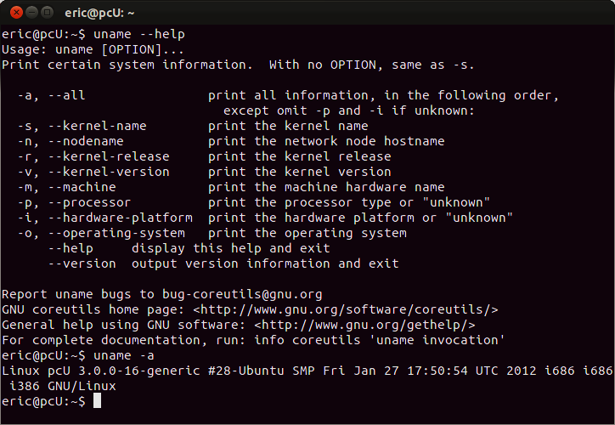
Информация о системе
­s – показывает название ядра системы
­r – имя релиза ядра системы
v - имя версии, а также дату обновления ядра
­o – операционную систему
­p – тип процессора
a – всю информацию сразу
Ядро системы, или kernel - основная часть операционной системы, служащая для связи между программами и оборудованием, распределения ресурсов и оперативной памяти, управления процессами и т. д.

Slide 5

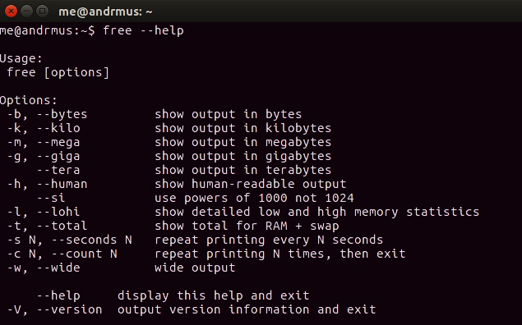
Память системы
total – памяти всего
­used – памяти используется
free – памяти свободно
­shared – память отведенная на хранение временных файлов
­buffers – вспомогательная память для помощи различным процессам
avaliable – память доступная в данный момент

Slide 6


Память системы
Swap означает "обмен" в переводе с английского языка. Термин "SWAP-файл" используется в операционной системе Linux. В Windows же используется более доступный и понятный пользователю термин— "файл подкачки".
Файл подкачки нужен в качестве "подстраховки" для операционной системы, дабы та, столкнувшись с нехваткой памяти, не начала замедляться и всячески "тормозить". Особенно важна эта опция для владельцев компьютеров с малым объёмом оперативной памяти.

Slide 7

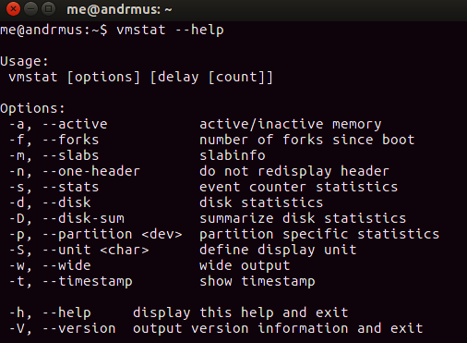
Мониторинг производительности системы
Раздел procs:
r — количество ожидающих процессов b — количество спящих процессов
Раздел memory:
swpd — объем используемой виртуальной памяти
free — объем свободной виртуальной памяти
buff — объем памяти, занятой под дисковые буферы
cache ­ объем памяти, занятой под дисковый кэш

Slide 8
Мониторинг производительности системы
Раздел swap:
si — объем памяти, подкачанной с диска
so — объем памяти, выгруженной на диск
Раздел io:
bi — количество блоков, отправленных на блочное устройство
bo — количество блоков, прочитанных с блочного устройства
Типичные примеры блочных устройств: жёсткий диск, CD-ROM, flash-память.

Slide 9
Мониторинг производительности системы
Раздел cpu:
us — время выполнения кода уровня пользователя (в процентах от общего времени)
sy — время выполнения кода уровня системы (в процентах от общего времени)
id — время простоя процессора (в процентах от общего времени)
wa — время ожидания ввода/вывода
st — время работы виртуальной машины уровня ядра

Slide 10

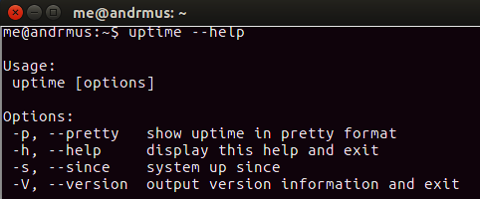
Текущее состояние системы
Первым идет текущее время, потом, после слова up – время, прошедшее с момента включения компьютера, потом показано сколько пользователей зарегистрировано сейчас в системе (это может быть и несколько регистраций одного и того же пользователя) и загрузка системы.
Load Average – среднее значение загруженности системы за 1­ ну, 5 и 15 минут. Система считается нагруженной, если это значение превышает 1 в расчете на 1 процессор.

Slide 11
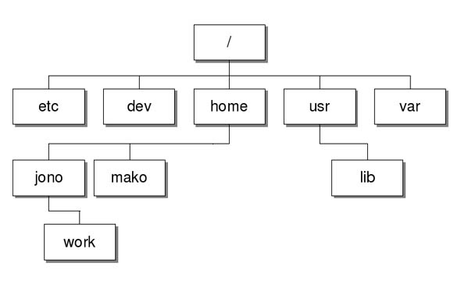
Файловая система
Файловая система Linux, в отличие от операционных систем семейства Windows не разделена по томам (дискам, устройствам), а имеет единую древовидную структуру, в основе которой лежит корневой каталог.
Корневой каталог - это уровень файловой системы, выше которого по дереву каталогов подняться невозможно. В Linux корневой каталог обозначается как /
Каждому пользователю выделяется домашний каталог – специальный каталог, необходимый для хранения пользователем своих личных данных. При входе пользователя в систему, он сразу оказывается в своем домашнем каталоге.

Slide 12

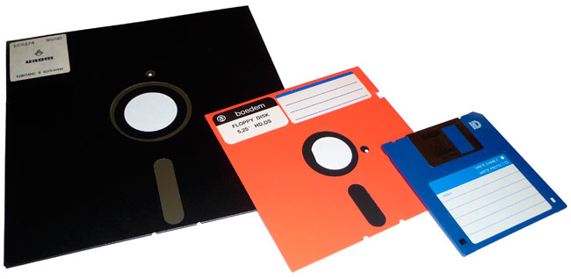

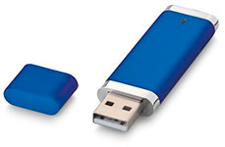
Файловая система
Возникает вопрос, а как тогда разные физические устройства участвуют в формировании единой файловой системы?
Для подключения любого устройства к файловой системе используется так называемая точка монтирования – каталог, все вложенные уровни которого являются файловой системой на устройстве-носителе.

Slide 13
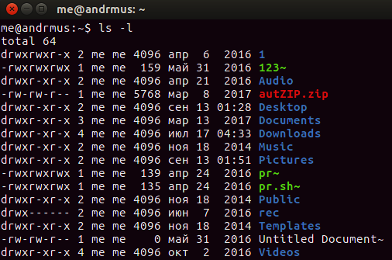
Файловая система
В файловой системе Linux различают несколько типов файлов. Понятие «файл» включает в себя также и интерфейсы работы с периферийными устройствами, и каналы, позволяющие разным процессам в системе обмениваться данными.
простой файл
d каталог
l ссылка
b блочное устройство
с символьное устройство

Slide 14
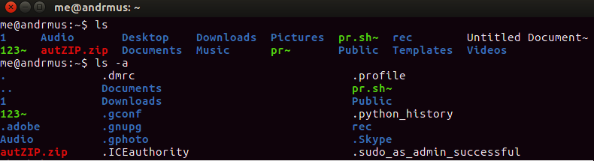

Файловая система
Команда ls помогает вывести на экран список всех файлов, находящихся в директории на том же уровне, что и пользователь.
Без ключей команда ls является аналогом команды dir.

Slide 15


Файловая система
Навигация по файловой системе является одним из самых важных навыков при работе с операционной системой Linux. Основными командами, используемыми при навигации по файловой системе, являются:
pwd – показывает полное имя каталога, в котором находится пользователь.

Slide 16

Файловая система
cd – изменяет текущий каталог на указанный.
cd без параметров или с параметром ~ изменяет текущий каталог на домашний.
cd с параметром .. изменяет каталог на тот, который находится на один уровень выше по дереву каталогов.
cd с параметром / изменяет каталог на корневой.

Slide 17

Файловая система
Пользователю Linux ежедневно приходиться создавать, копировать и удалять файлы. Эти операции являются такими же важными, как перемещение по файловой системе. Команда cp используется для копирования файлов. Её синтаксис таков:
cp [параметры] <имя файла источника> <имя каталога приемника>
Наиболее часто используемым параметром является параметр -R, позволяющий рекурсивно копировать каталоги, т.е со всем их содержимым.
Команда touch позволяет создавать файлы. Её применение наиболее просто:
touch <имя файла>.

Slide 18
Файловая система
Команда rm используется для удаления файлов. Основные параметры, используемые с командой rm это -i (удаление с подтверждением удаления), -r (рекурсивное удаление) и -f (удаление всех файлов без подтверждения), -v (подробное описание производимых действий). Параметры -r и -f используются для удаления большого количества файлов. Но при их использовании необходимо быть предельно осторожным, т.к. с помощью этих параметров можно уничтожить систему.
Операции с каталогами также важны для пользователя Linux, как и основные операции с файлами. Основные команды, используемые при работе с каталогами это – rmdir (удаление) и mkdir (создание).
Обращаю ваше внимание на то, что команда rmdir, без использования дополнительных параметров, может удалять ТОЛЬКО ПУСТЫЕ КАТОЛОГИ.

Slide 19
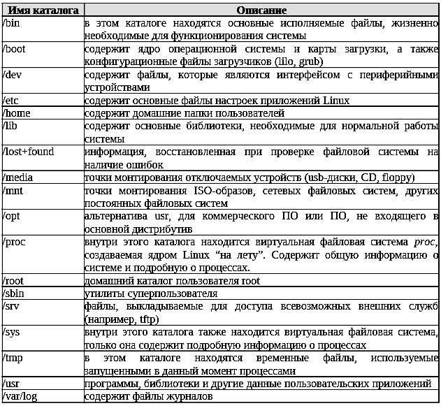
Файловая система

